Slide 1
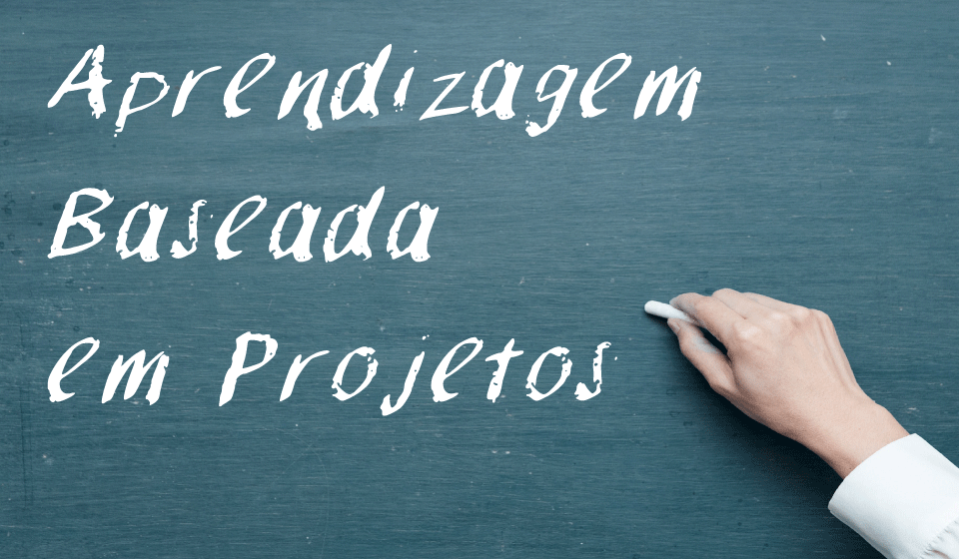
Profa. Dra. Cláudia Prado 2018
Profa. Dra. Cláudia Prado
2018

Slide 2
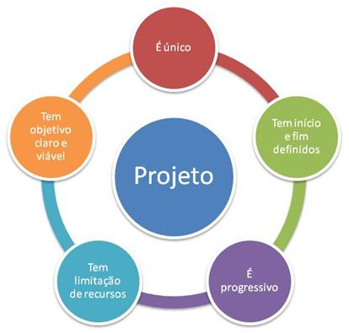

Slide 4
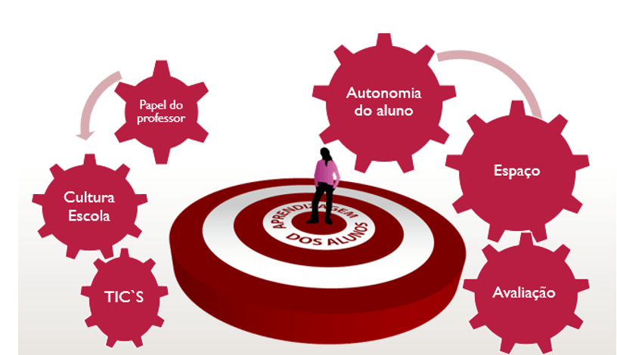

Slide 7
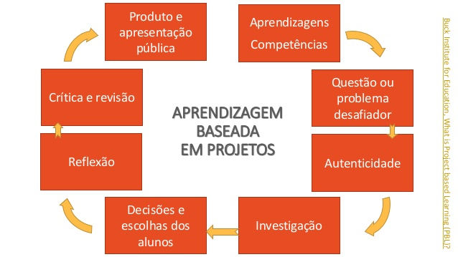

Slide 8
Desenvolver competências
Cognitiva
Afetiva
Social
Psicomotora
Social
Ética
Estética

Slide 9
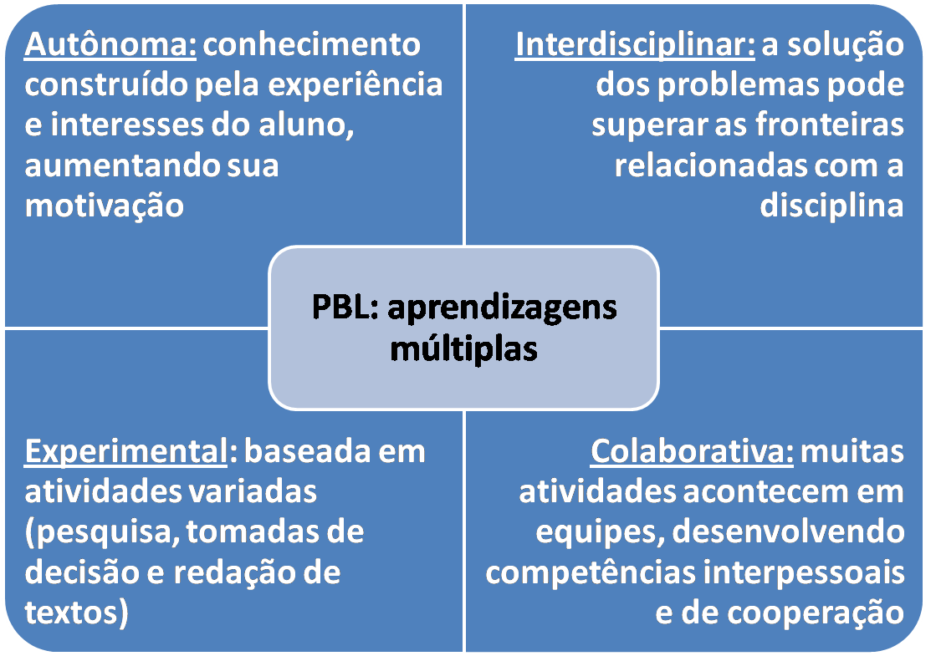

Slide 10
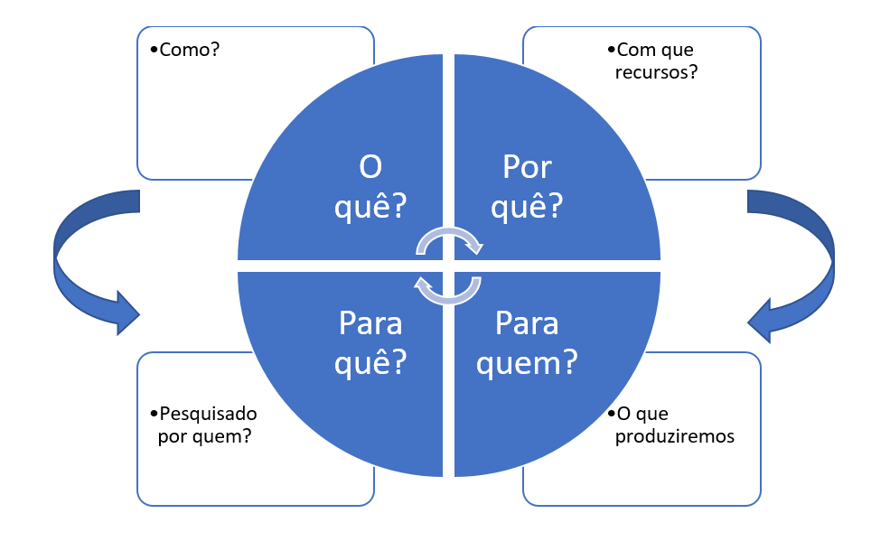

Slide 11
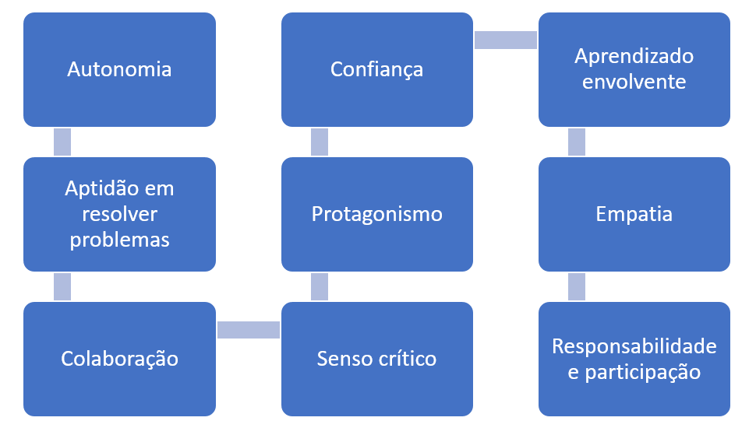
Benefícios de trabalhar com as metodologias ativas

Slide 12
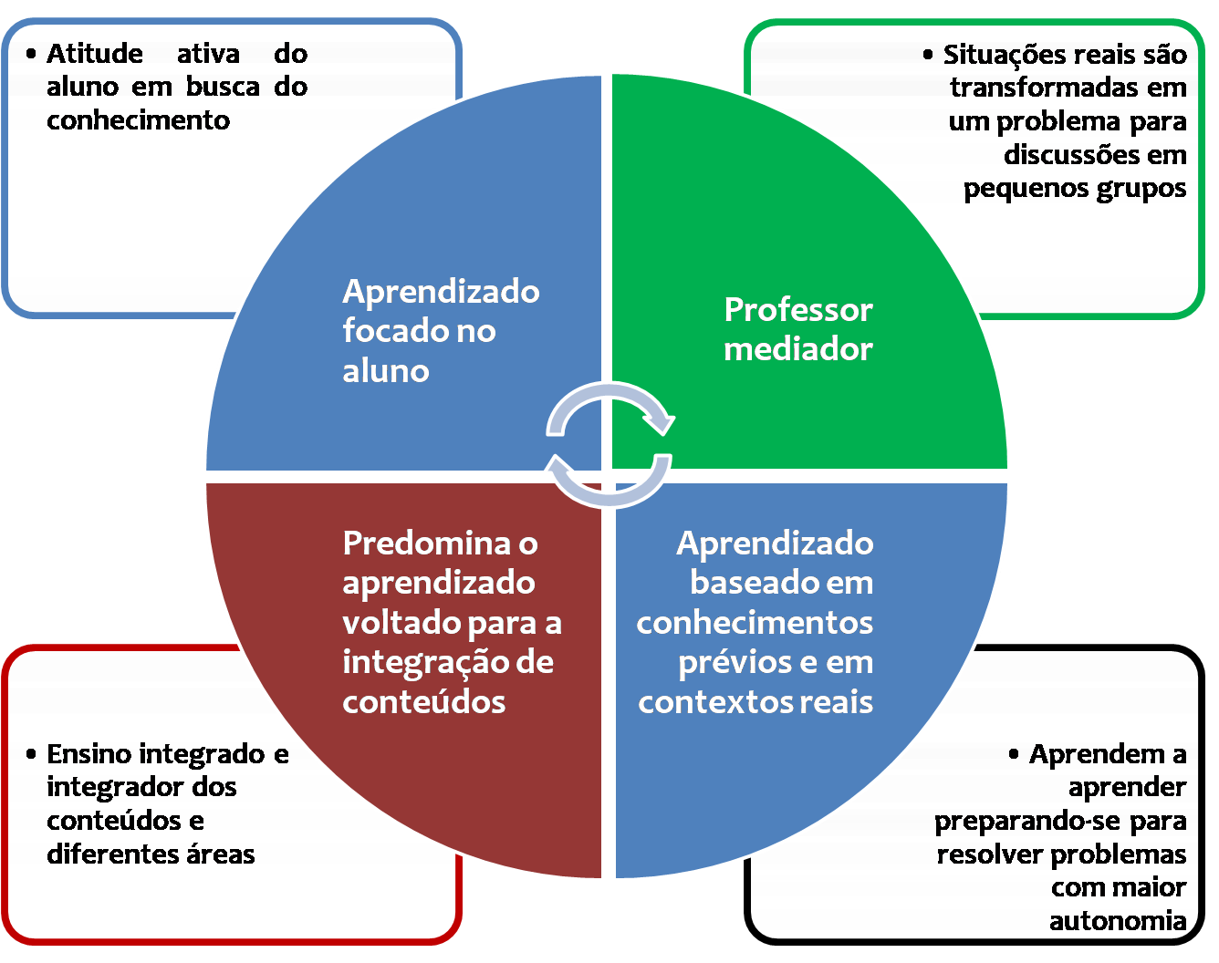

Slide 13
Pedagogia por projetos
Projetos
Trabalhar com a diversidade
Compreender limites
Construir conhecimento
Argumentação
Espírito crítico
Buscar conhecimento
Autonomia do aluno

Slide 14
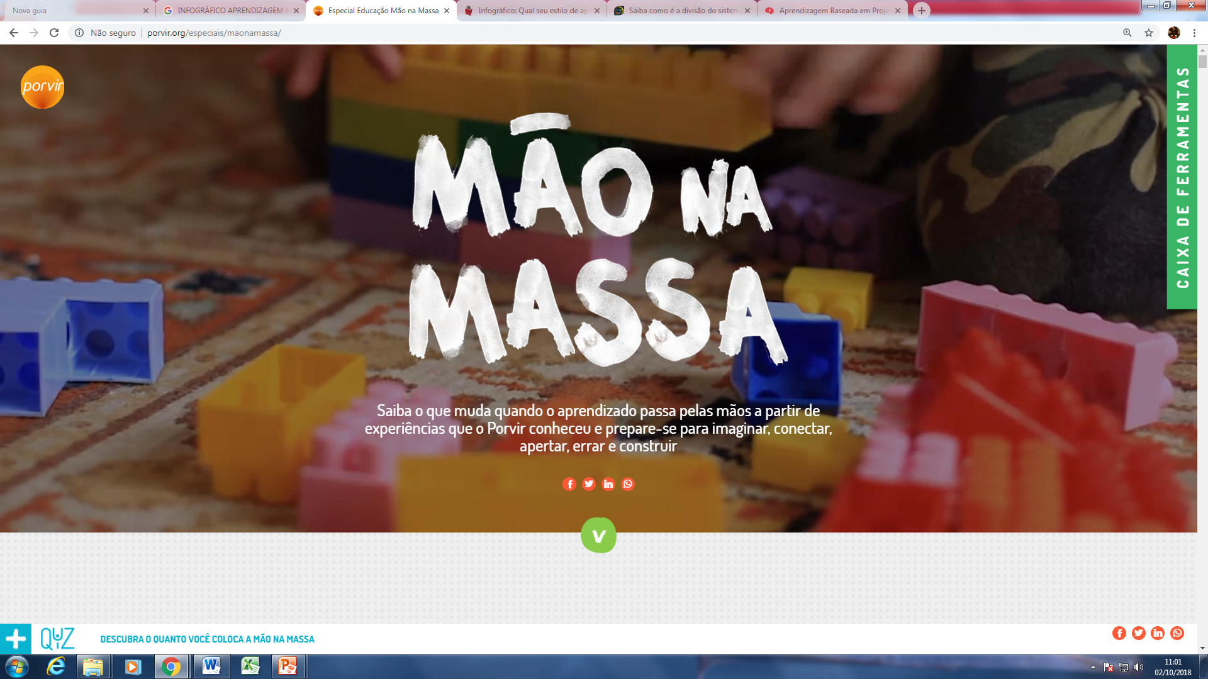
Envolve os alunos em investigação a fim de resolver problemas
Possibilita que eles trabalhem livremente a fim de construírem seu próprio conhecimento
Termina em resultados concretos

Slide 15
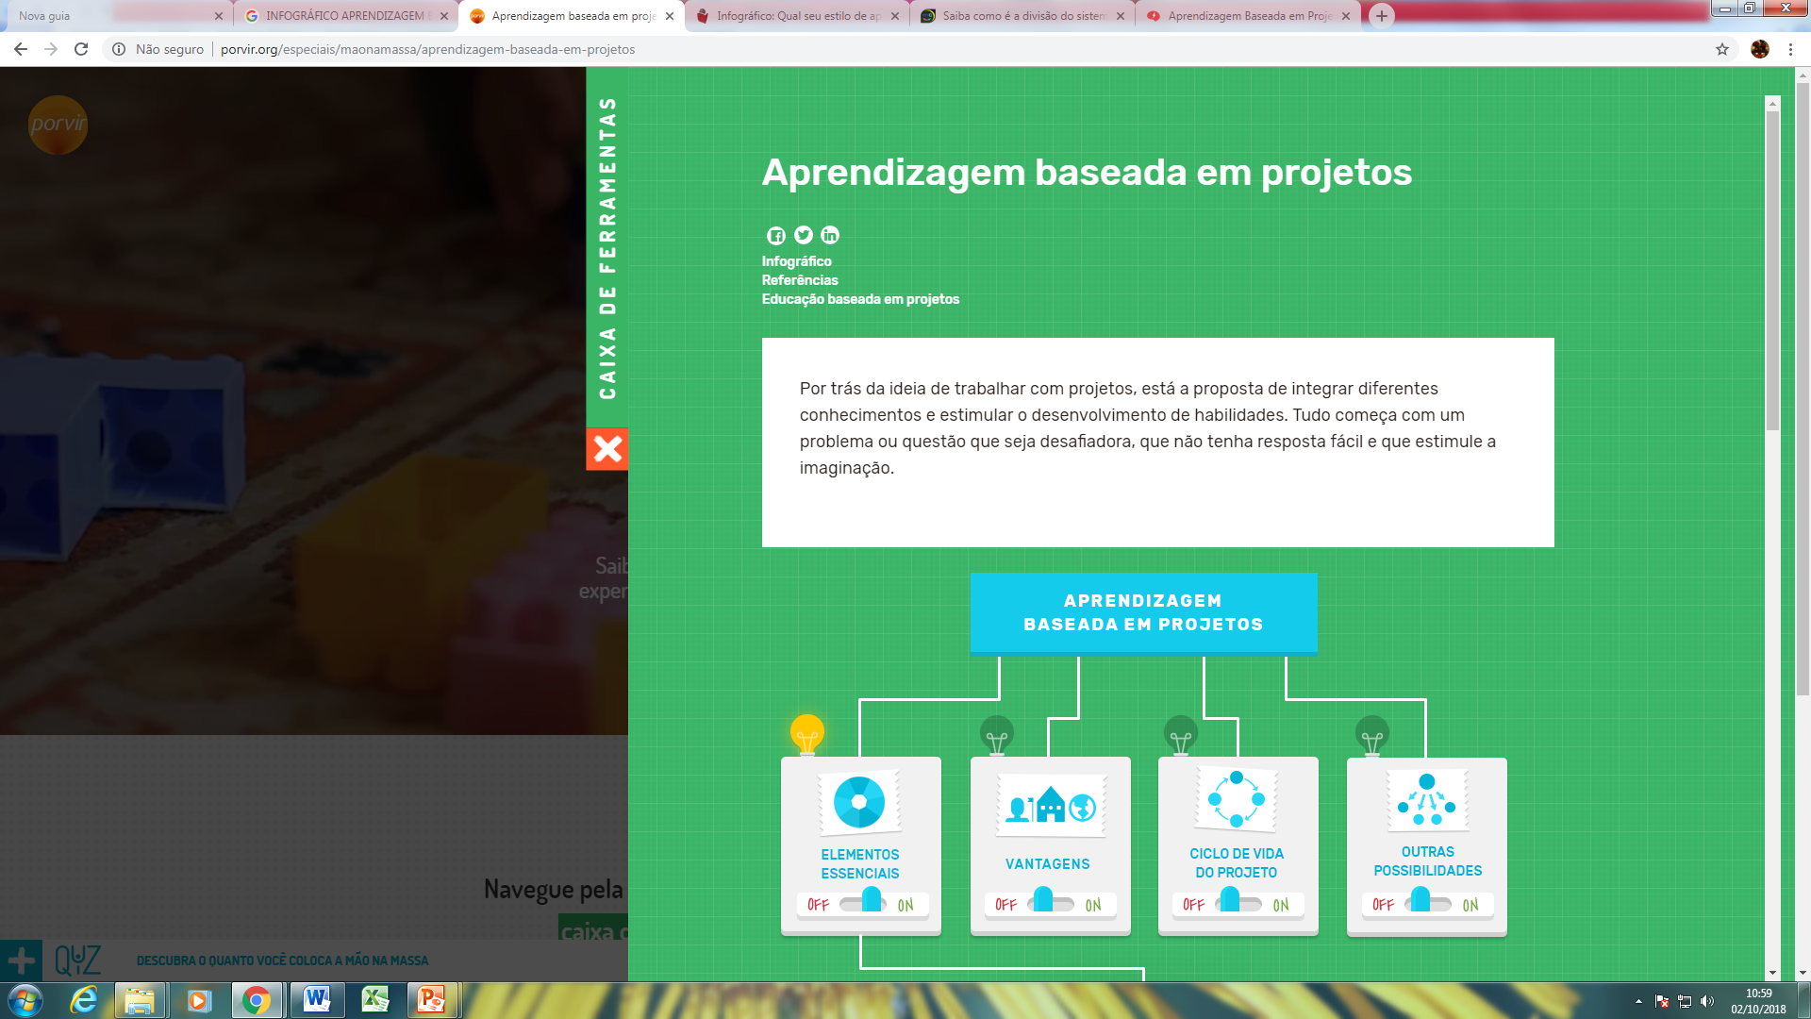

Slide 16
Como fazê-la?
Iniciar pelas vivências e pelo que é mais significativo aos alunos;
Favorecer aprendizagem contextualizadas;
Incorporar práticas sociais aos saberes escolares;
Fazendo e respondendo as perguntas:
Para quê?
Qual sua função social?
Qual a possibilidade dessa aprendizagem ser aplicada na vida?

Slide 17
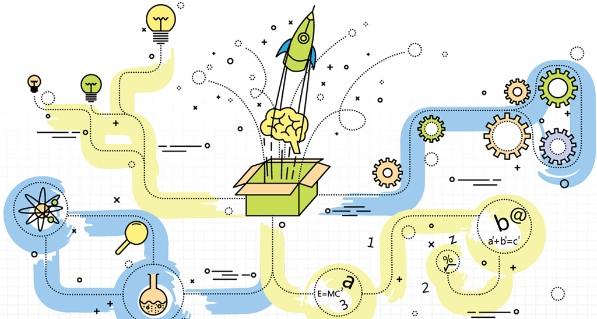
Uma proposta aberta a todos alunos e informações;
Perspectiva construtivista e sócio-interacionista;
Valoriza atividades significativas
Núcleo central: aquisição e construção do conhecimento
Aluno tem um papel ativo;
Intervenção pedagógica: ajuda ao processo de construção do conhecimento para superar desafios e provocar avanços

Slide 19
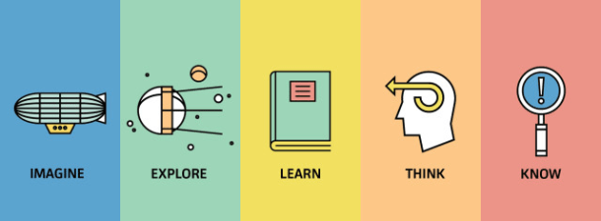

Slide 21
https://www.youtube.com/watch?v=-_M2YR76QqA

Slide 22
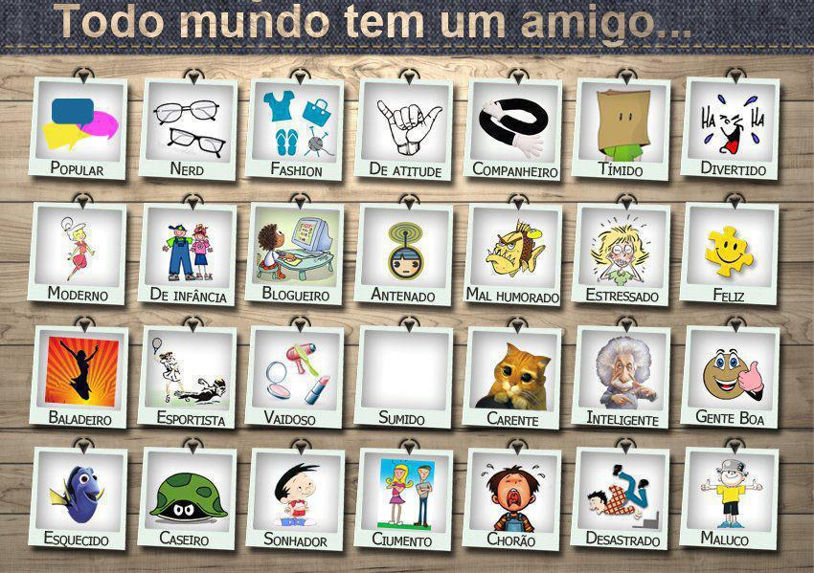

Slide 23
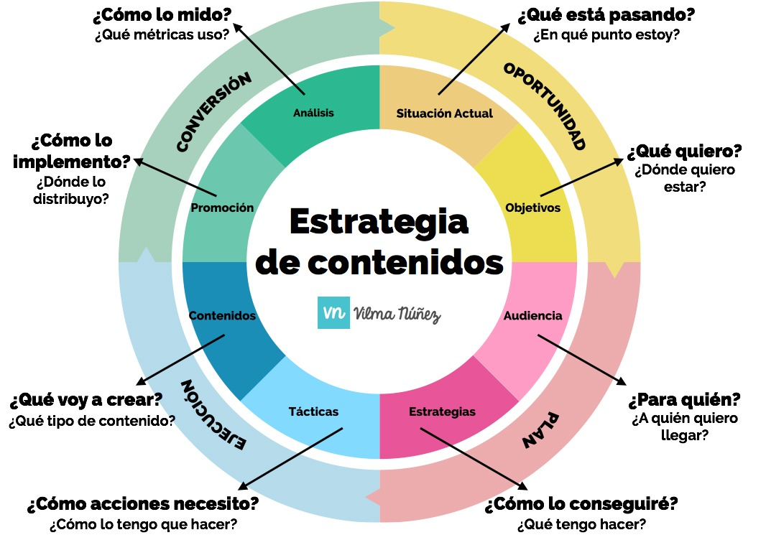

Slide 24
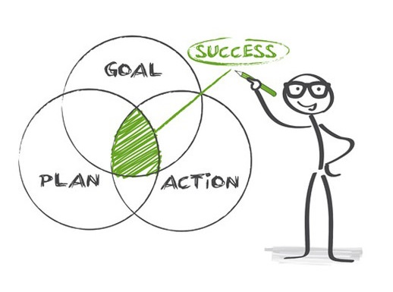
Ter conteúdo relevante. O objetivo da abordagem é trabalhar os conceitos-chave das disciplinas acadêmicas a partir de um projeto.
Desenvolver habilidades para o século 21. Ao longo do projeto, os alunos deverão buscar uma resposta a um problema. Para isso, eles deverão buscar referências em diferentes fontes de informação, precisarão de pensamento crítico, habilidade de resolução de problemas, colaboração e várias formas de comunicação – habilidades mais refinadas que a simples memorização.
Ter espírito de exploração. Isso faz parte do processo de aprender e criar algo novo com curiosidade e motivação.
Organizar-se em torno de questões abertas. Aqui o foco está em estimular o aprendizado mais aprofundado, debates, desafios e problemas.
http://www.bie.org/about/what_is_pbl

Slide 25
Criar a necessidade de saber. O fato de ter que apresentar um produto ao fim de um período serve também para criar a expectativa de aplicar o que se está aprendendo e fazer com que os alunos criem laços com seu trabalho.
Dar oportunidade de voz e escolha. Os alunos aprendem a trabalhar independentemente e assumir riscos quando eles são instados a fazer escolhas e mostrar sua voz. Isso faz com que aumente também o engajamento dos estudantes.
Incluir processos de revisão e reflexão. Os estudantes aprendem a dar e receber feedback para melhorar a qualidade do produto no qual estão trabalhando.
Apresentar para o público. Ao mostrar o produto de seu esforço para outras pessoas, pessoalmente ou on-line, aumenta-se a motivação dos alunos a fazerem trabalhos de melhor qualidade.
http://www.bie.org/about/what_is_pbl

Slide 26
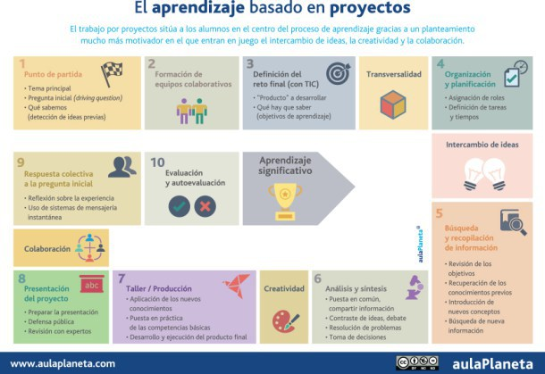

Slide 27
Garantir espaço
Troca de conhecimentos, pontos de vista e experiências;
Possibilitar aos alunos
Testar hipóteses;
Resultado
Tomada de consciência individual;
Expressar opiniões;
Confrontar ideias e saberes;
Analisar descobertas coletivas;
Interação construtiva.
Construir o conhecimento de um novo jeito;

Slide 28
Aprendizado Baseado em Projetos (PBL)
https://www.youtube.com/watch?v=c3FIWpbusfU (3’55”)
https://www.youtube.com/watch?v=FBg4YfeRKyQ (34’20”)
https://www.youtube.com/watch?v=Cst3AYZqEsk (17’30”)
Regras de brainstorming
https://www.youtube.com/watch?v=-_M2YR76QqA (3’24”)

Slide 29
